Slide 1

المُرَاجَعَةُ النِّهَائِيَّةُ (2)
Dr. Ehab Atta

Slide 2
2- سَيِّد الشُّهَدَاء
3- خُطْبَةُ الوَدَاعِ
1- أَخْلَاقٌ حَمِيدَة
4- شُبُهَاتٌ حَوْلَ السُّنَّة
5- كَلِمَاتٌ عَن العُدْوَان
6- آيات من سورة الحاقة

Slide 3
(4) شُبُهَاتٌ حَوْلَ السُّنَّة
Dr. Ehab Atta

Slide 4
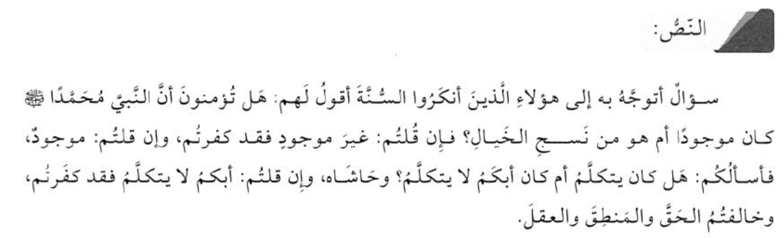

Slide 5
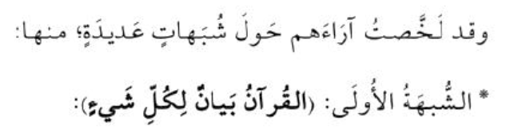

Slide 6
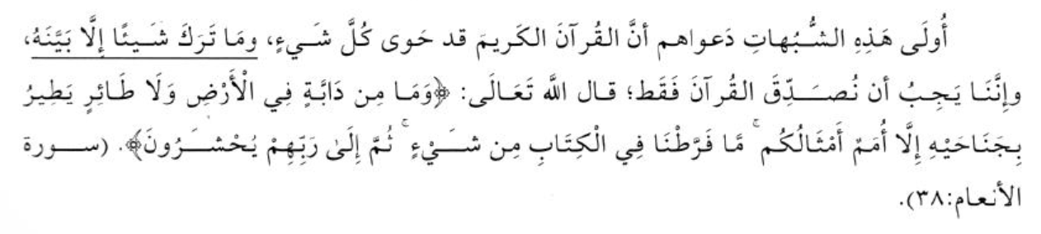

Slide 7
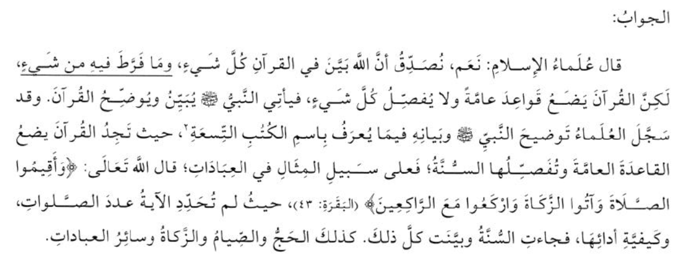

Slide 8


Slide 9
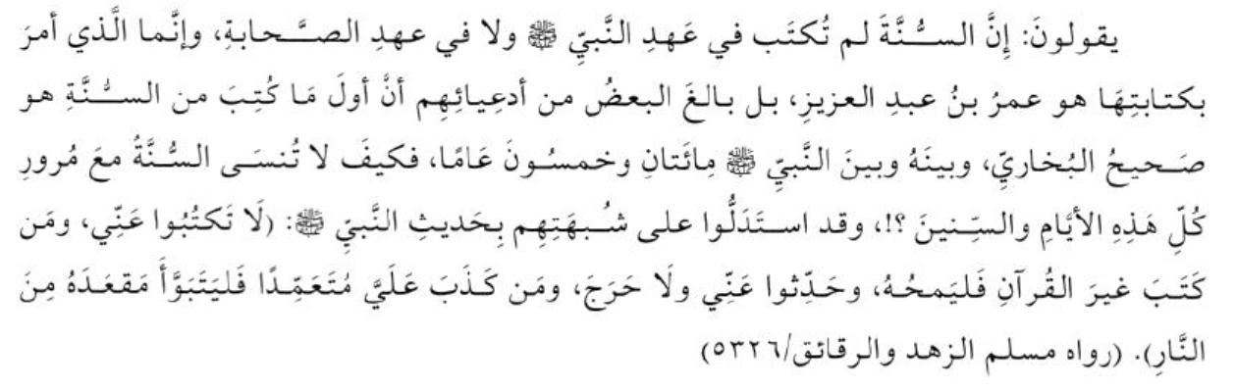

Slide 10
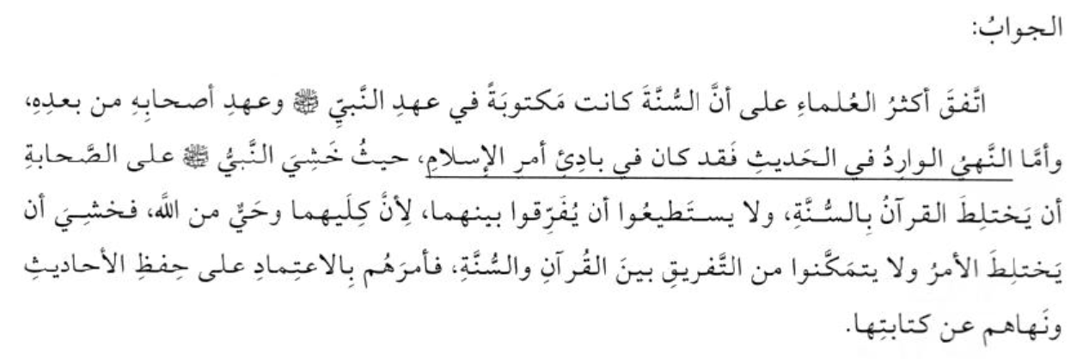

Slide 11
(5) كَلِمَاتٌ عَن العُدْوَان
Dr. Ehab Atta

Slide 12
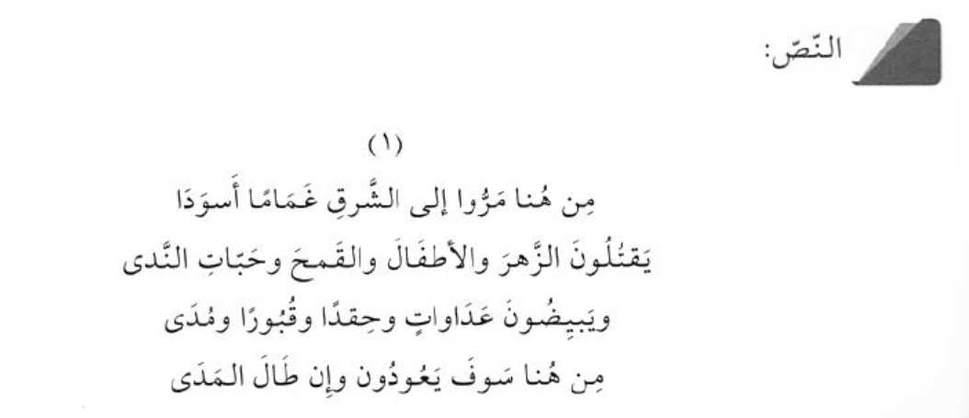

Slide 13
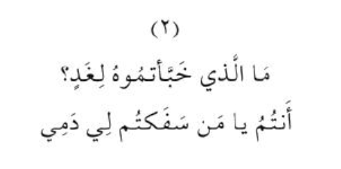
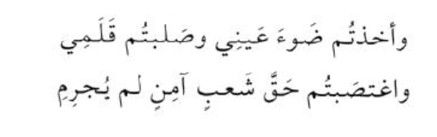

Slide 14
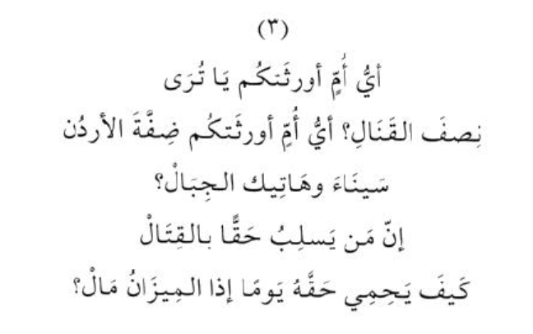

Slide 15
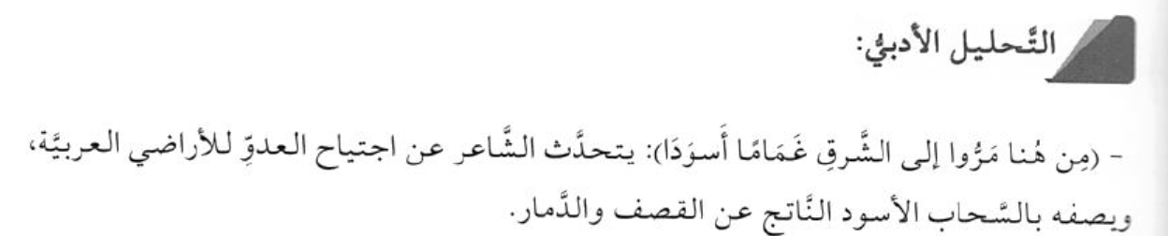

Slide 16
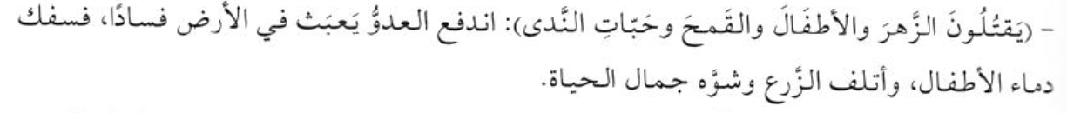

Slide 17
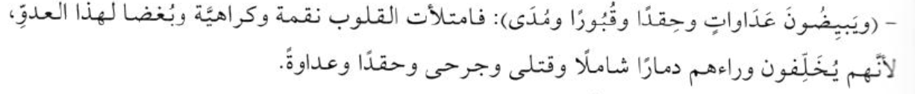

Slide 18
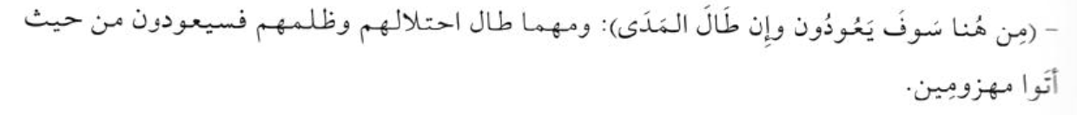

Slide 22
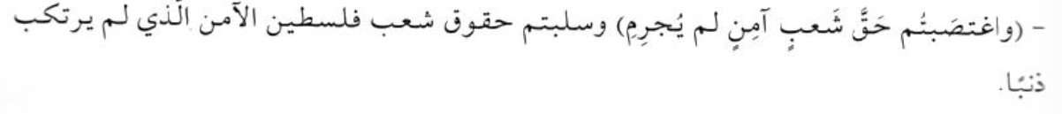

Slide 23
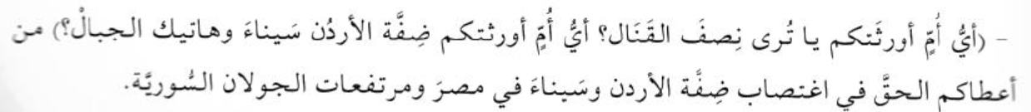

Slide 24
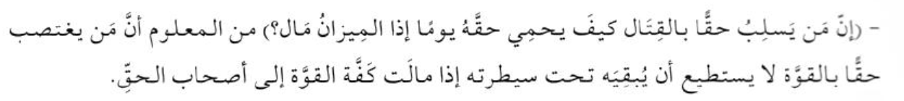

Slide 25
(6) آيات من سورة الحاقة
Dr. Ehab Atta

Slide 26
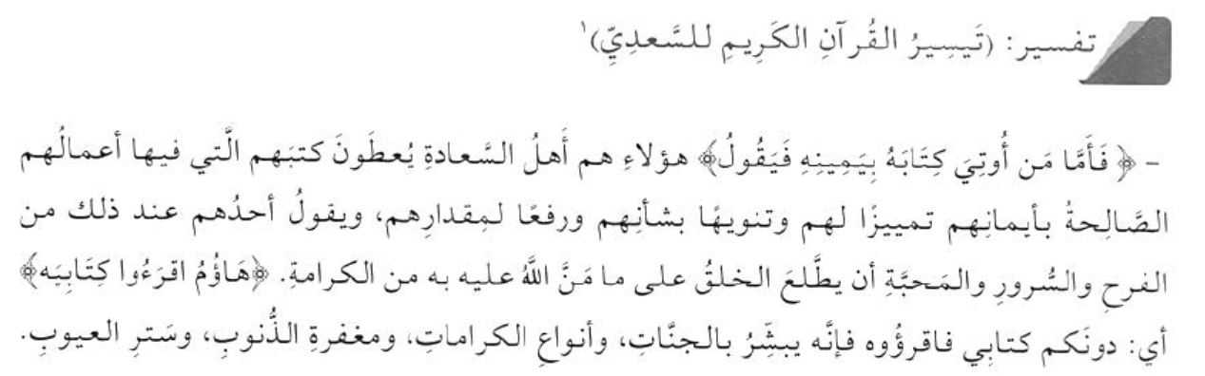

Slide 27
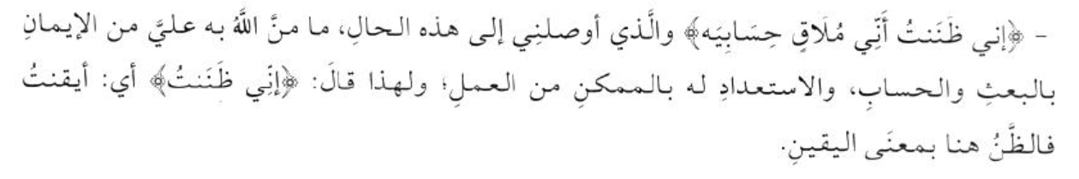

Slide 28
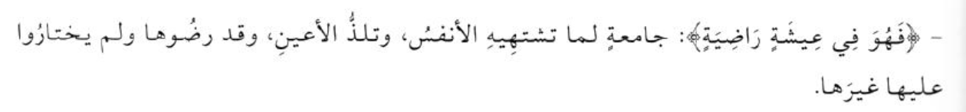

Slide 29


Slide 30
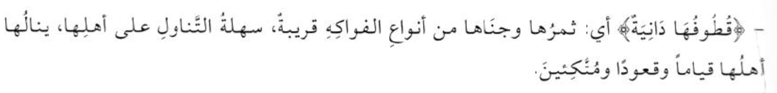

Slide 31
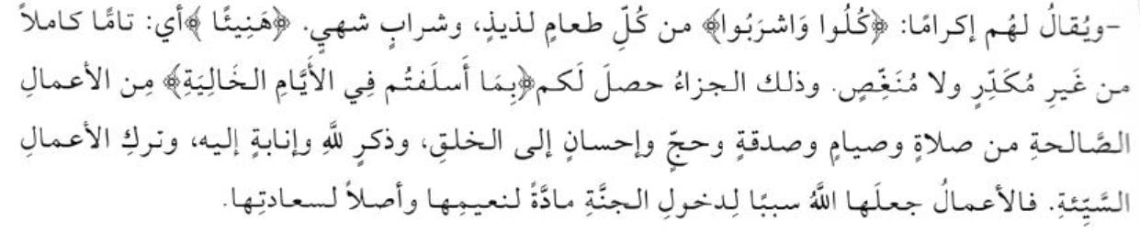

Slide 32
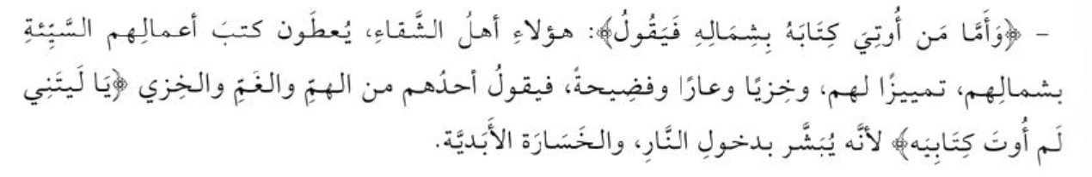

Slide 33


Slide 35
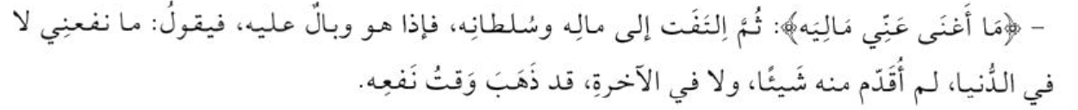

Slide 36
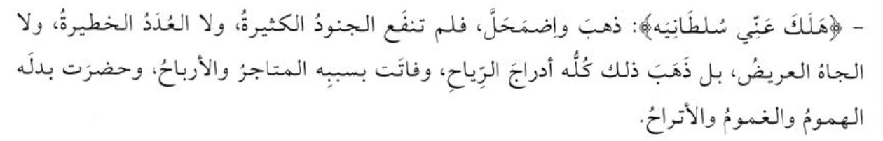

Slide 37


